Slide 1

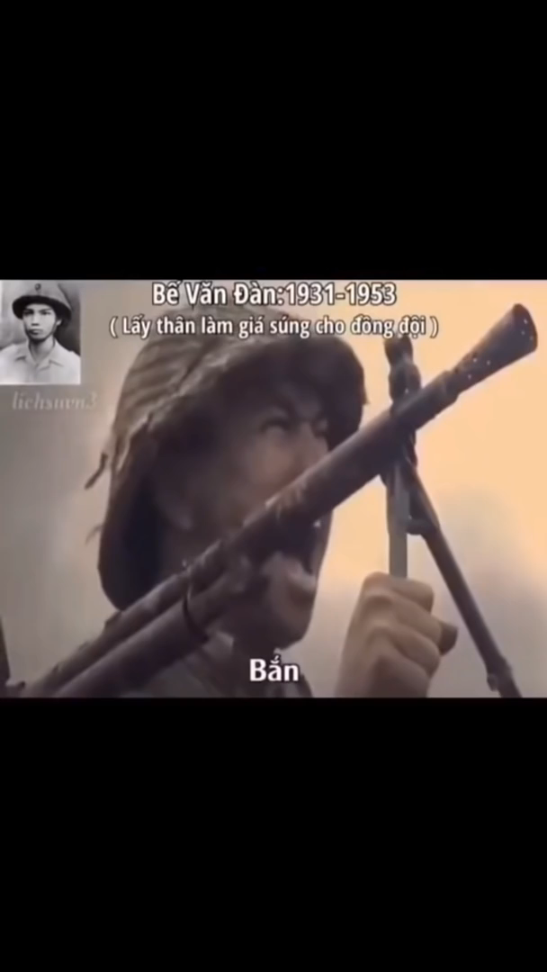






KHỞI ĐỘNG
KHỞI ĐỘNG
Em có cảm nhận như thế nào về
hình ảnh những người anh hùng trong video?

Slide 2
KHỞI ĐỘNG
Chiến tranh đã gây ra những hậu quả như thế nào? Em có hiểu biết gì về những hi sinh, mất mát của dân tộc và nhân dân ta trong các cuộc kháng chiến chống giặc ngoại xâm? Hãy nêu lên một ví dụ về sự hi sinh, mất mát đối với người phụ nữ trong các cuộc kháng chiến mà em cho là mất mát lớn nhất.

Slide 3

BÀI 9: TÙY BÚT VÀ TẢN VĂN
NGƯỜI NGỒI ĐỢI
TRƯỚC HIÊN NHÀ

Slide 4

+ Nhắc lại những kĩ năng đọc hiểu văn bản kí nói chung. Theo em, có thể vận dụng được những kĩ năng gì khi đọc hiểu Tản văn?
+ Em đã thực hiện đọc văn bản “Người ngồi đợi trước hiên nhà” như thế nào? Hãy chia sẻ trước lớp?
+ Nêu những hiểu biết về tác giả Huỳnh Như Phương?

Slide 5
I.
ĐỌC VÀ
TÌM HIỂU CHUNG

Slide 6
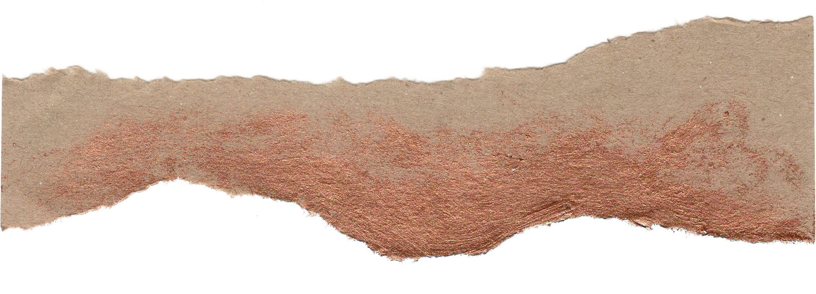
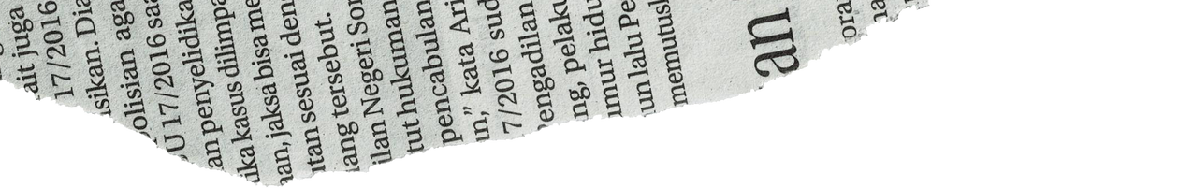

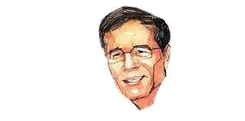


3. KHÁM PHÁ VĂN BẢN
1. Tác giả
Huỳnh Như Phương
Quê quán: Quảng Ngãi
Năm sinh: 1955
Thể loại sáng tác: Phê bình văn học.
Tác phẩm tiêu biểu: Dẫn vào tác phẩm văn chương (1986); Trường phá thức Nga (2007), Những nguồn cảm hứng trong văn học (2008), Hãy cầm lấy và đọc (2016),,…

Slide 7
3. KHÁM PHÁ VĂN BẢN
2. Tác phẩm:
Thể loại: tản văn
Ngôi kể: thứ nhất
Nhân vật chính: dì Bảy (dì Lê Thị Thoả)
Xuất xứ: Trích trong Thành phố - những thước phim quay chậm, NXB Trẻ, TP. Hồ Chí Minh, 2018.
Sự việc chính: chờ đợi chồng suốt cả cuộc chiến tranh. Chồng hy sinh trong chiến đấu, dì thầm lặng sống một mình cho đến lúc già.

Slide 8
Sắp xếp các sự kiện chính theo trật tự trong văn bản:
(a) Dượng Bảy ngã xuống trong trận đánh ở Xuân Lộc, trên đường tiến vào Sài Gòn.
(b) Dì Bảy năm nay tròn 80 tuổi, đang ngồi một mình đợi Tết.
(c) Dượng Bảy cùng nhiều người con đất Quảng lên đường ra Bắc tập kết.
(d) Ngày hoà bình, dì tôi đã qua tuổi 40. Vẫn có người đàn ông để ý đến dì, nhưng lòng dì không còn rung động.
(e) Ra miền Bắc rồi lại vào miền Nam chiến đấu, dượng Bảy vẫn liên lạc với gia đình.
Đáp án: c – e – a – d – b.
Notes:
Tác giả (tôi) viết về chính người thân của mình, về quê hương Quảng Ngãi trong những năm chiến tranh, nên câu chuyện chân thực và cảm động...

Slide 9
II.
ĐỌC VÀ
TÌM HIỂU CHI TIẾT

Slide 10

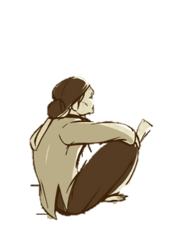
1. Dì Bảy và câu chuyện cuộc đời

Slide 11
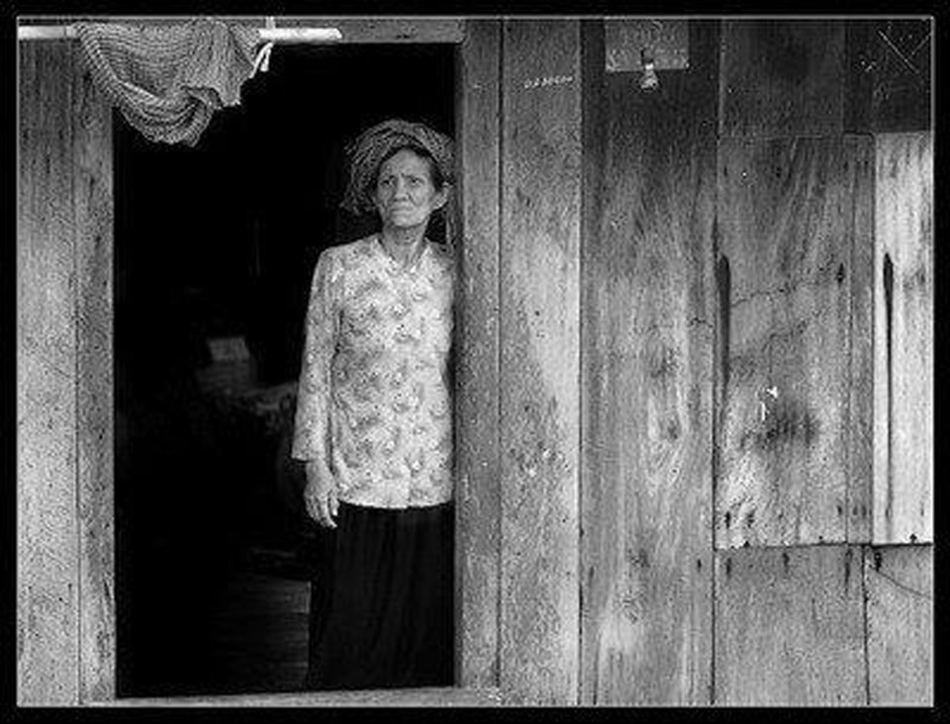

PHIẾU HỌC TẬP SỐ 1
1. Các sự kiện chính xảy ra trong cuộc đời dì Bảy.
2. Nhận xét về cuộc đời và phẩm chất con người dì Bảy

Slide 12




* Các sự việc xảy ra trong cuộc đời dì Bảy
Dì Bảy lấy chồng năm 20 tuổi, sau đám cưới 1 tháng, dì phải xa nhau chồng vì dượng Bảy ra Bắc tập kết.
Bao nhiêu năm đi chiến đấu, dượng Bảy rất ít có điều kiện liên lạc với dì.
Suốt 20 năm, dì ở nhà chờ đợi, trông ngóng tin tức, một lòng hướng về chồng hy vọng ngày chồng sẽ trở về.
Năm 1975, dì nhận được giấy báo tử của dượng Bảy.
Dì Bảy nén nỗi đau vào trong, cùng gia đình lập bàn thờ và đi tìm thông tin về phần mộ của chồng.
Ngày hòa bình, dì Bảy đã qua tuổi 40 nhưng không đi bước nữa mà ở quê chăm mẹ già.
Mẹ già mất, dì Bảy sống một mình, mỗi buổi chiều lại ra ngồi trước hiên nhà.
Năm nay, dì 80 tuổi, đang ngồi đợi Tết, nguyện cầu hồn thiêng cho những người đã ngã xuống.

Slide 13
* Nhận xét
Dì Bảy không được hưởng hạnh phúc lứa đôi và cuộc sống gia đình, chịu nhiều thiệt thòi, phải hy sinh hạnh phúc gia đình khi còn rất trẻ.
Thuỷ chung, bền bỉ, kiên định chờ đợi.
Người người phụ nữ bản lĩnh và có sức chịu đựng to lớn.
Gắn bó với quê nhà trong nỗi nhớ thương vô vọng.
Đức hi sinh âm thầm, lòng thủy chung bền bỉ và sự kiên định lớn lao.
=> Câu chuyện cuộc đời dì Bảy giúp ta hiểu hơn về những hi sinh, những mất mát to lớn trong chiến tranh của những người phụ nữ. Từ đó, ta thấy cần trân trọng những giá trị của cuộc sống hòa bình hôm nay.

Slide 14
2. Một số yếu tố hình thức nổi bật của bài tản văn

Slide 15



Nhóm 5,6: Tìm các câu văn thể hiện tính xác thực của văn bản. Việc sử dụng các mốc thời gian, địa điểm cụ thể có tác dụng gì cho những sự việc trong câu chuyện?
Nhóm 1,2: Tìm các câu văn thể hiện sự kết hợp của phương thức tự sự với các phương thức biểu cảm, miêu tả. Nhận xét về tác dụng của việc kết hợp đó.
Nhóm 3,4: Tìm các câu văn thể hiện chất trữ tình và cái "tôi" của người viết. Những câu văn bộc lộ cảm xúc, suy nghĩ của tác giả có tác dụng gì?

Slide 16


Hãy chứng minh văn bản “Người ngồi đợi trước hiên nhà” mang đặc trưng ngôn ngữ của thể loại tản văn.
Bài tản văn dùng ngôi kể thứ mấy? Theo em việc dàng ngôi kể đó có tác dụng gì trong việc thể hiện đặc trưng thể loại tản văn?
Tìm những từ ngữ, câu văn thể hiện tình cảm, cảm xúc của nhân vật người cháu về hình ảnh dì Bảy.

Slide 17

* Sự kết hợp của phương thức tự sự với các phương thức biểu cảm, miêu tả:
- Không khí làng quê chùng xuống vì tình cảnh kẻ Bắc người Nam. Những người đàn bà tiễn chồng, tiễn con ra đi, mắt đẫm lệ, hẹn hai năm trở về mà lòng còn ghi ngại.
- Vào mỗi buổi chiều muộn, dì lại ra ngồi trước hiên nhà nhìn con đường kéo dài như nỗi chờ mong trong vô vọng.
- Đêm đêm, ngọn đèn dầu trên gian thờ lập lòe theo tiếng kêu của thạch sùng, có cảm giác như thời gian ngưng đọng đã từ lâu lắm.
=> Tác dụng:
Lời người kể chuyện luôn nhỏ nhẹ, như thì thầm với người đọc. Từ đó, thể hiện được tình cảm và thái độ quý trọng, kính cẩn, thiêng liêng của người cháu; vừa tái hiện được những hi sinh thầm lặng, sự chịu đựng bền bỉ của người dì.

Slide 18
* Chất trữ tình và cái “tôi” của người viết:
- Như trong một câu chuyện cổ, người kị sĩ ra đi trên lưng chiến mã, nhưng ngày chiến thắng chỉ có chiến mã trở về mà không có bóng dáng người trên lưng ngựa.
- Mỗi lần về thăm, ngồi bên mâm cơm đạm bạc với dì, tôi chợt nghĩ nếu ngày đó dì đi bước nữa, thì liệu bây giờ dì có được hưởng hạnh phúc hay không.
- Những ngày này, dì tôi, bà Lê Thị Thỏa , một trong bao người phụ nữ bình dị đã đi qua chiến tranh, năm nay tròn 80 tuổi đang ngồi một mình đợi Tết ở ngôi nhà gần Cầu Vĩnh Phú thuộc thị trấn Mộ Đức, tỉnh Quảng Ngãi. Nguyện cầu hồn thiêng những người đã ngã xuống độ trì cho dì bình an, trường thọ.
=> Nhận xét: Tạo hình ảnh biểu cảm cho câu văn; giúp trực tiếp bộc lộ suy nghĩ, quan điểm của tác giả trước sự việc được kể, từ đó tạo sự đồng cảm cho người đọc.

Slide 19
* Tính xác thực
- Sau hiệp định Giơ-ne-vơ được ký kết cuối năm 1954, đầu năm 1955, ở quê tôi gần một nửa số gia đình có người thân đi tập kết ra miền Bắc.
- Gia đình dò hỏi các nơi mãi đến cuối năm 1975 mới nhận giấy báo tử: dượng ngã xuống trong trận đánh ở Xuân Lộc, cửa ngõ phía đông bắc Sài Gòn, chỉ mươi ngày trước khi chiến tranh ngưng tiếng súng.
- Tôi đã nhờ người về tận xã Tam Thanh, huyện Tam Kỳ, tỉnh Quảng Nam tìm gia đình dượng nhưng không ai còn nhớ tên người lính cũ Nguyễn Ngọc Linh.
=> Nhận xét: Sử dụng các mốc thời gian, những địa điểm cụ thể khiến các sự việc được kể trong câu chuyện thêm chân thực, đáng tin cậy.

Slide 20
3.2 Khám phá văn bản
a. Chất trữ tình
Thủy chung, tình nghĩa
Năm dượng đi, dì tròn 20 tuổi. Suốt 20 năm sau đó, có những người ngỏ ý, dạm hỏi, dì vẫn không lung lạc, với niềm tin sẽ có ngày dượng trở về.
· Ngày hòa bình, dì tôi đã qua tuổi 40. Vẫn có người đàn ông để ý đến dì nhưng lòng dì đã không còn rung động.
=> Dì Bảy là người phụ nữ đức hạnh, đại diện cho phẩm chất của những người mẹ, người vợ Việt Nam anh hùng: thủy chung son sắt, hi sinh hạnh phúc cá nhân vì vận mệnh chung của đất nước.

Slide 21
III.
TỔNG KẾT

Slide 22


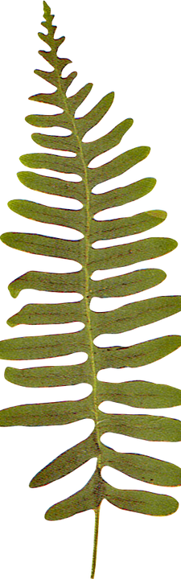


1. Nghệ thuật
Giọng văn nhỏ nhẹ, tâm tình, chất chứa đầy cảm xúc, suy tư và sự thành kính của người viết
Thể hiện tính chất xác thực của thể kí nói chung và cái "tôi" rất riêng của tác giả.

Slide 23
2. Nội dung
Câu chuyện cuộc đời dì Bảy - người phụ nữ đã đi qua cuộc chiến tranh với những đợi chờ, hi vọng, mất mát, đau đớn... và những hi sinh thầm lặng mà lớn lao của người phụ nữ Việt Nam.
Tấm lòng đồng cảm, biết ơn của tác giả.

Slide 24



3. Kĩ năng đọc bài tản văn
Cần xác định bài tản văn viết về ai, viết về sự việc gì?
Chỉ ra và nêu tác dụng của phương thức biểu đạt trong bài tản văn.
Nhận biết yếu tố trữ tình, cái "tôi", việc sử dụng ngôn ngữ...trong bài tản văn.
Hiểu được ý nghĩa xã hội của vấn đề tác giả nêu lên trong bài tản văn.

Slide 25
IV.
LUYỆN TẬP

Slide 26
Câu 1. Ai là “người ngồi đợi trước hiên nhà” trong văn bản?
A. Dượng Bảy
B. Dì Bảy
C. Nhân vật “tôi”
D. Bà ngoại

Slide 27
Câu 2. Ai là người kể trong bài tản văn này?
A. Nhân vật “tôi”
B. Bà ngoại
C. Ông ngoại
D. Dì Bảy

Slide 28
Câu 3. Câu chuyện chính được ghi lại trong văn bản là gì?
A. Cảnh chia li của gia đình nhân vật “tôi” sau Hiệp định Giơ-ne-vơ 1954.
B. Đám cưới và cuộc sống vợ chồng hạnh phúc của dì Bảy và dượng Bảy.
C. Sự chờ đợi của dì Bảy với chồng của mình khi dượng đi chiến đấu.
D. Dì Bảy từ chối nhiều người ngỏ ý muốn lấy dì trong khoảng 20 năm sau.

Slide 29
Câu 4. Trong câu chuyện, hình ảnh nào được lặp đi lặp lại và gây ám ảnh với người đọc nhất?
A. Lá thư gói trong bọc ni lông bé tí chuyển đến nhà giữa đêm khuya.
B. Bộ phản gõ ngoài hiên gần con ngõ, nơi ngày xưa dượng đến trú quân.
C. Những người đàn bà tiễn chồng ra đi, mắt đẫm lệ.
D. Dì Bảy ngồi trước hiên nhà, mỏi mắt nhìn ra đường.

Slide 30
Câu 5. Qua lời kể của nhân vật “tôi”, nỗi đau lớn mà dì Bảy phải chịu đựng là gì?
A. Nỗi đau phải sống một mình, không còn người thân thích.
B. Nỗi đau mất chồng khi ngày chiến thắng, đoàn tụ đã cận kề.
C. Nỗi đau khi ông ngoại ra đi, còn bà ngoại ngày một già yếu và rồi cũng mất
D. Nỗi đau không tìm thấy gia đình chồng dù đã về tận quê gốc ở xã Tam Thanh.

Slide 31
Câu 6. Nỗi đau đó được tác giả miêu tả một cách sống động qua hình ảnh so sánh nào?
A. … Dì vào Thành phố Hồ Chí Minh sống với em, nhưng được ít lâu, nhớ quê, lại về sống một mình trong ngôi nhà cũ. Dì lại tiếp tục những bữa cơm vắng lặng như mấy mươi năm trước.
B. Và mỗi buổi chiều muộn, dì lại ra ngồi trước hiên nhà nhìn con đường kéo dài như nỗi chờ mong trong vô vọng.
C. Như trong một câu chuyện cổ, người kị sĩ ra đi trên lưng chiến mã, nhưng ngày chiến thắng chỉ có chiến mã trở về mà không có bóng dáng người trên lưng ngựa.
D. …Ngọn đèn dầu trên gian thờ lập loè theo tiếng kêu của thạch sùng, có cảm giác như thời gian ngưng đọng đã từ lâu lắm.

Slide 32
Câu 7. Đoạn văn sau không cho thấy tình cảm nào của dì Bảy trong những năm cuối đời?
Bà ngoại mất, mấy năm trước, dì vào Thành phố Hồ Chí Minh sống với em, nhưng được ít lâu, nhớ quê, lại về sống một mình trong ngôi nhà cũ. Dì lại tiếp tục những bữa cơm vắng lặng như mấy mươi năm trước. Và mỗi buổi chiều muộn, dì lại ra ngồi trước hiên nhà nhìn con đường kéo dài như nỗi chờ mong trong vô vọng.
A. Cô độc
B. Vất vưởng
C. Đáng thương
D. Chờ trông vô vọng

Slide 33
Câu 8. Từ “lại” xuất hiện nhiều lần trong đoạn văn trên (câu 7) có tác dụng gì nổi bật?
A. Tái hiện cảnh sống của dì Bảy ở thành phố và ở quê.
B. Thể hiện gia cảnh vắng người thân thích ruột thịt của dì Bảy
C. Miêu tả các việc làm hằng ngày của dì Bảy khi ở quê
D. Khắc hoạ cảnh sống đáng thương lặp đi lặp lại của dì Bảy

Slide 34
Câu 9. Từ ngữ nào thích hợp nhất để điền vào chỗ trống trong nhận định sau: Bài văn có một giọng kể… và ….?
A. Nhanh – tha thiết
B. Tươi vui – háo hức
C. Chậm rãi - buồn thương da diết
D. Đầy yêu thương – hi vọng

Slide 35
Câu 10. Phương án nào thể hiện đúng và đầy đủ nhất sự kết hợp giữa các phương thức biểu đạt trong đoạn văn sau?
Mùa lụt năm ngoái, sau những trận mưa dữ dội, vùng quê tôi nước tràn trắng trời trắng đất. Nhà ngoại tôi nước ngập ngang cửa sổ, gần bằng trận lụt năm Giáp Thìn (1964). Nhớ hồi đó, tôi còn nhỏ, nhà tôi đông người, thôn xóm cho ghe đến tận nhà chuyển người và gia súc lên vùng đồi cao. Lần này, chỉ có dì Bảy với người cháu gái, nửa đêm nước dâng vào nhà bất thần, may có vài người bà con ở gần đến giúp đỡ kê bàn ghế để có chỗ nằm cao hơn mặt nước, chờ đất trời thu nước xuống. (1) Tự sự (2) Biểu cảm (3) Nghị luận (4) Thuyết minh (5) Nhật dụng (6) Miêu tả A. (1) – (2) – (6) B. (1) – (3) – (5)
C. (2) – (4) – (6) D. (3) – (4) – (5)

Slide 36
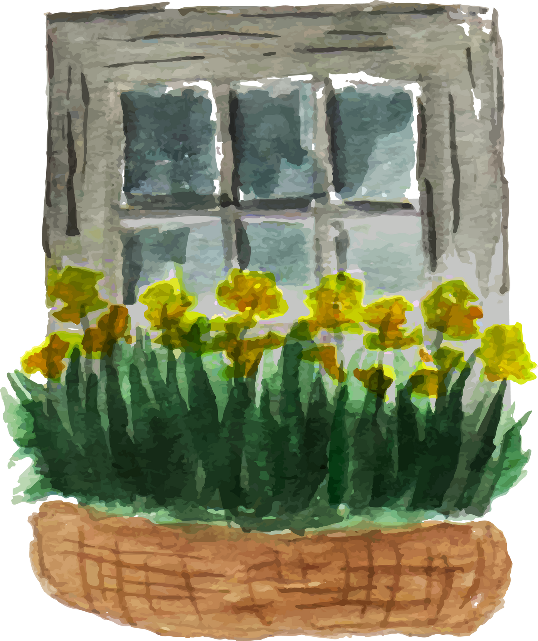
Có người nói rằng: Dì Bảy trong bài tản văn giống như hình tượng hòn Vọng Phu ở các câu chuyện cổ. Ý kiến của em như thế nào?

Slide 37
Tìm đọc những bài tản văn của một trong các tác giả Nguyễn Tuân, Vũ Bằng, Nguyễn Ngọc Tư, Tuệ Nghi (Tập "Sẽ có cách đừng lo")

Slide 38

Xin chào và hẹn gặp lại
các em!

